Slide 1




PHÒNG GIÁO DỤC VÀ ĐÀO TẠO QUẬN LONG BIÊN
TRƯỜNG MẦM NON GIANG BIÊN
LĨNH VỰC PHÁT TRIỂN NHẬN THỨC
Đề tài : Ôn hình tròn, hình vuông, hình tam giác, hình chữ nhật
Lứa tuổi : Mẫu giáo nhỡ 4-5 tuổi
Giáo viên : Nguyễn Thị Thường Nguyễn Minh Yến

Slide 2


I. ỔN ĐỊNH TỔ CHỨC
Bài hát: Hình khối

Slide 3
2.Phương pháp, hình thức tổ chức.
*HĐ 1: Ôn hình tròn, hình vuông, chữ nhật, tam giác.

Slide 4

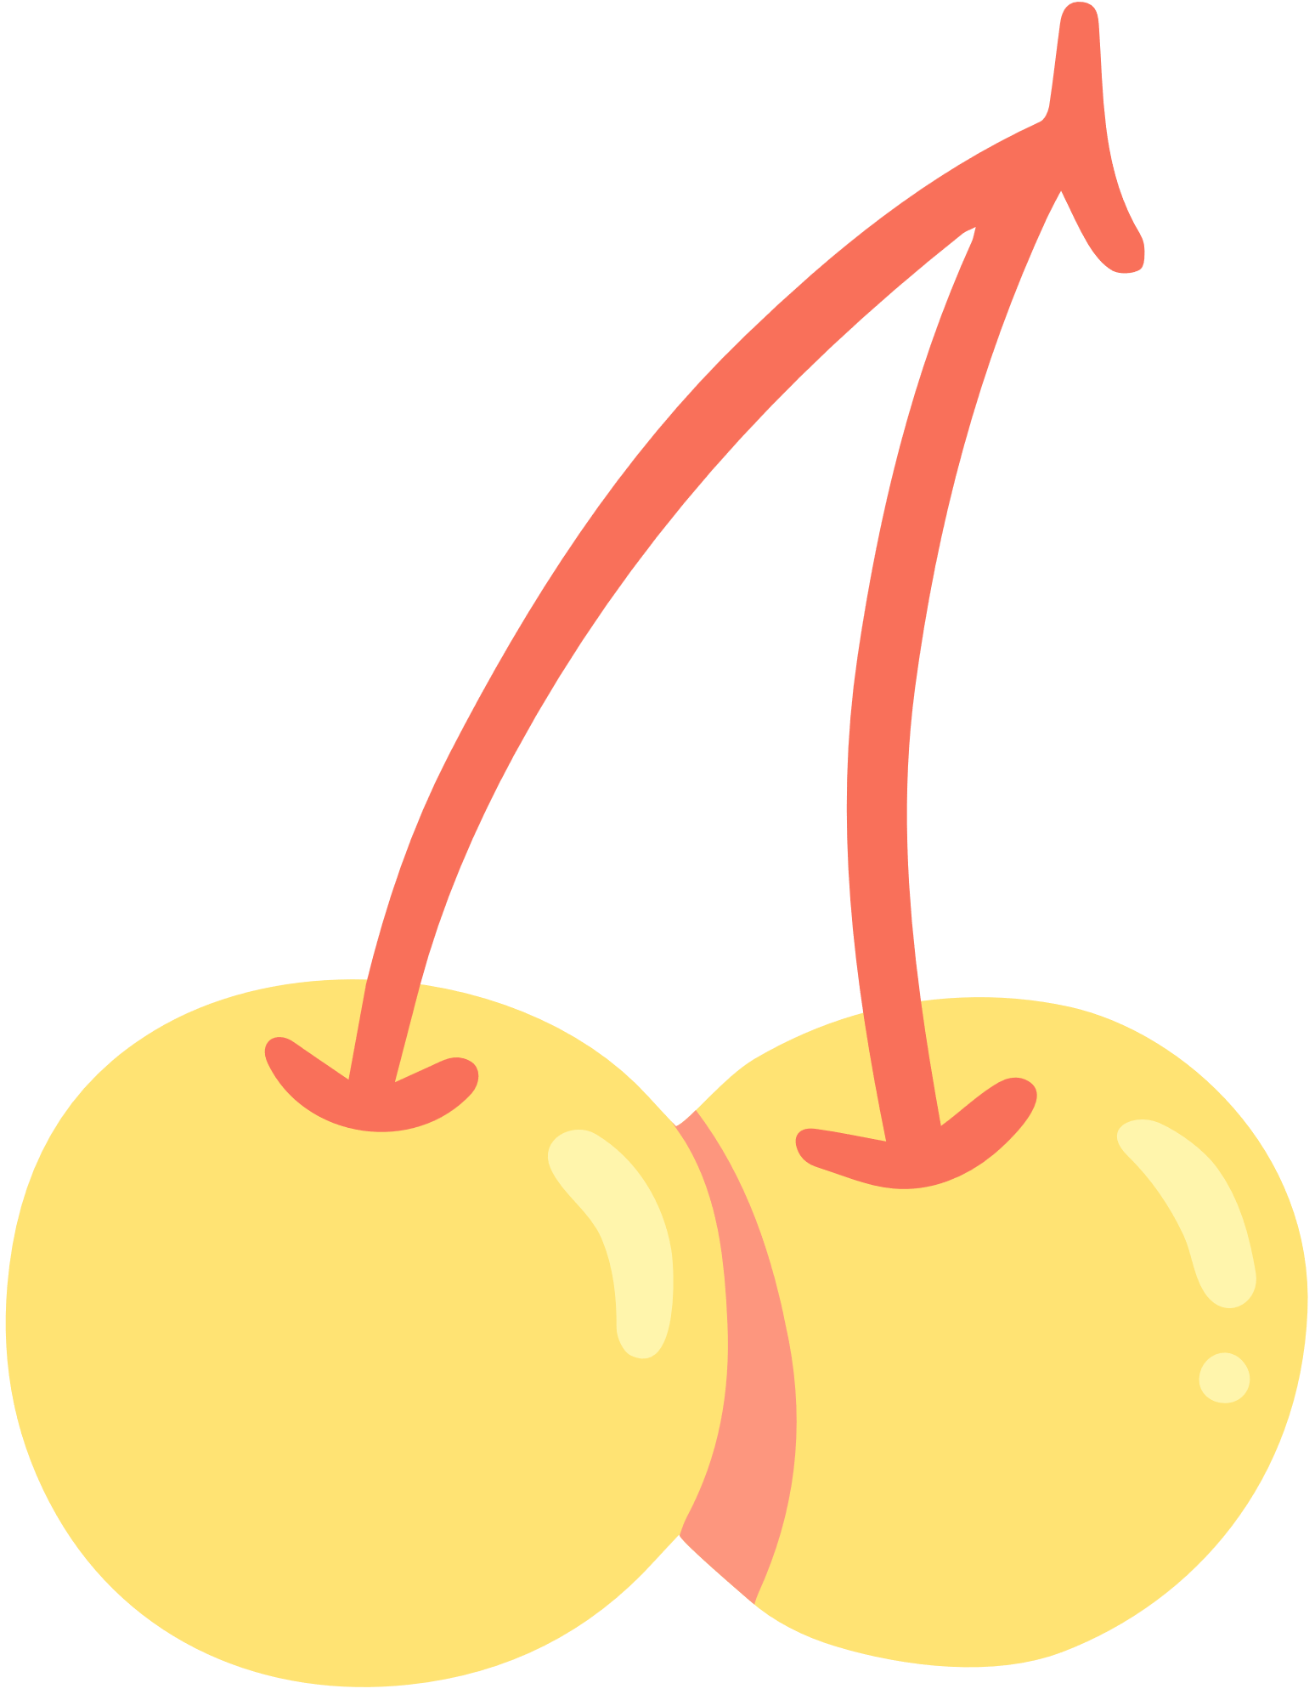



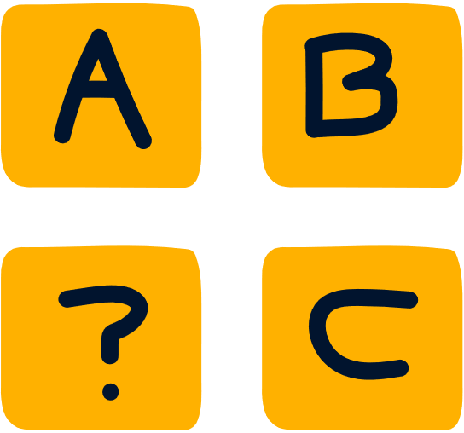
C:\Users\nguye\Downloads\
...
CHÀO MỪNG BẠN ĐẾN VỚI TRÒ CHƠI
XÉ TÚI MÙ

Slide 5


...
Bạn đã
Sẵn sàng chưa

Slide 6





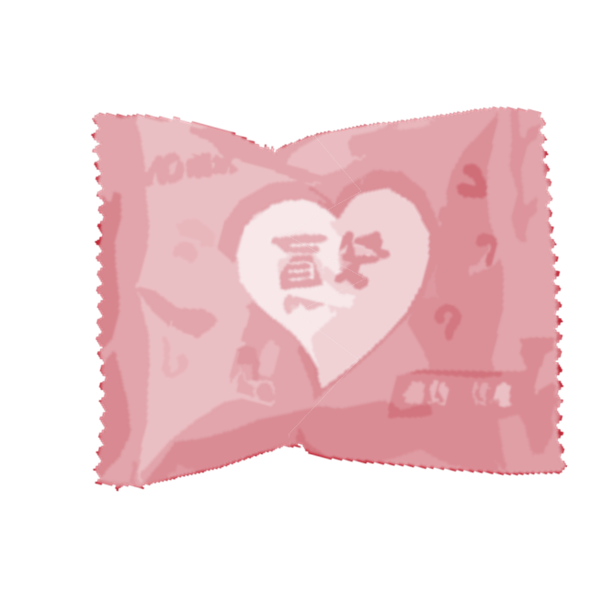




\
...
CHỌN 1 TÚI MÙ

Slide 7
\
...
Mở túi . . .

Slide 8



...
..
CÂU HỎI
HÌNH GÌ CÓ ĐƯỜNG BAO CONG?
Chúng em học luật giao thông

Slide 9
\
...
Mở túi . . .

Slide 10

...
..
CÂU HỎI
HÌNH GÌ CÓ 2 CẠNH DÀI DÀI BẰNG NHAU, 2 CẠNH NGẮN DÀI BẰNG NHAU?

Slide 11
\
...
Mở túi . . .

Slide 12
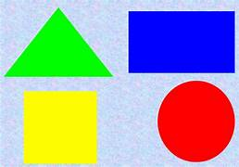
...
..
CÂU HỎI
HÌNH GÌ CÓ 3 GÓC ?
Đèn xanh được đi

Slide 13
\
...
Mở túi . . .

Slide 14
...
..
CÂU HỎI
HÌNH GÌ CÓ 4 CẠNH DÀI BẰNG NHAU?
Dừng lại

Slide 15
\
...
Mở túi . . .

Slide 16
...
..
CÂU HỎI
HÌNH GÌ CÓ 3 CẠNH DÀI BẰNG NHAU?
Đi chậm

Slide 17
\
...
Mở túi . . .

Slide 18
...
..
CÂU HỎI
CẢ LỚP CÙNG HÁT LẠI CHO CÔ BÀI HÁT HÌNH KHỐI NÀO!
Tất cả các truyện vừa kể.

Slide 19
* Trò chơi: Ai nhanh nhất

Slide 20
* Trò chơi: Kết bạn
Cách chơi: Cô cho trẻ lấy một hình bất kỳ, yêu cầu trẻ vừa đi vừa hát. Khi có hiệu lệnh “kết bạn” thì các bạn đó sẽ nhanh chọn cho mình một người bạn có hình giống mình.

Slide 21
* Trò chơi: Kết bạn
Cách chơi: Cô cho trẻ lấy một hình bất kỳ, yêu cầu trẻ vừa đi vừa hát. Khi có hiệu lệnh “kết bạn” thì các bạn đó sẽ nhanh chọn cho mình một người bạn có hình giống mình.

Slide 22
* Trò chơi: Thi xem đội nào nhanh

